Slide 1
Episode 1
기획서

Slide 2
목차
1. 시작 화면
1.1 컴포넌트 구성
1.2. 컴포넌트 안내 (Dialogue Box)
2. [Diary Button] 터치 시 화면
2.1. 현재 에피소드
2.2. 완료한 에피소드
3. 게임 플레이 화면
3.1. 도구와 단서들
3.2. 일기 내용 팝업
3.3. 게임플레이 예시

Slide 3
1. 시작 화면
1.1 컴포넌트 구성
1.2. 컴포넌트 안내 (Dialogue Box)

Slide 4
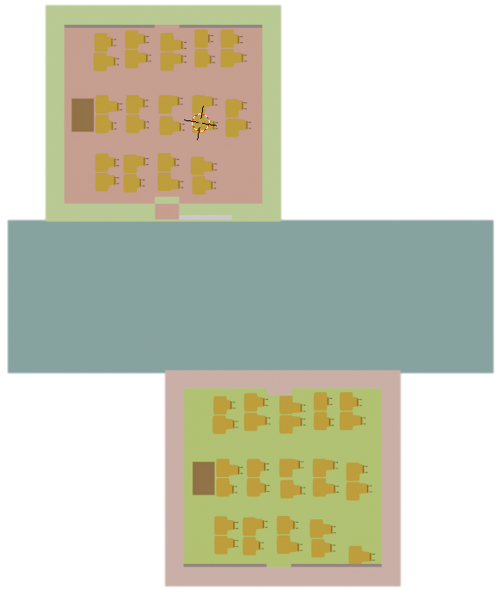



1. 시작 화면 - 1.1 컴포넌트 구성
화면은 [Joystick], [Jump Button], [Pickup Button], [Inventory Button], [Diary Button] -으로 구성한다.
Inventory Button
여유가 된다면 미니맵도 만들면 좋을 것 같다.
https://www.youtube.com/watch?v=28JTTXqMvOU
Diary Button
Width, Height: 60, 60
기능:
수집한 ‘도구’를 볼 수 있음
인벤토리에서 ‘도구’를 클릭하고 ‘동생 캐릭터'를 클릭하면 아이템을 동생에게 줄 수 있음
참고 영상:
https://www.youtube.com/watch?v=P85kYkRsVD4
Width, Height: 60, 60
기능: 동생의 일기장을 볼 수 있음
Pickup Button
Joystick
Width, Height: 140, 100
기능: ‘도구’를 주워서 인벤토리에 넣음
참고 영상: https://www.youtube.com/watch?v=P85kYkRsVD4
Width, Height
바깥 원: 120, 120
안쪽 원: 40, 40
기능: 플레이어 이동
참고 영상:
https://www.youtube.com/watch?v=S-0muRsfwzk
Jump Button
Width, Height: 160, 100
기능: 플레이어 점프
참고 영상:
https://www.youtube.com/watch?v=bEPQLuLwMZM
JUMP

Slide 5
1. 시작 화면 - 1.1 컴포넌트 구성
화면은 [Joystick], [Jump Button], [Pickup Button], [Inventory Button], [Diary Button] -으로 구성한다.
Diary Button
Inventory Button
Pickup Button
Joystick
JUMP
Jump Button

Slide 6
1. 시작 화면 – 1.2. 컴포넌트 안내 (Dialogue Box)
에피소드를 시작할 때, 화면을 구성하는 컴포넌트들의 조작법을 하나씩 (Dialogue popup Box를 띄워서) 안내한다.
사용자가 화면을 터치하면 다음 컴포넌트의 안내(Dialog popup)로 넘어간다. (※ 한번에 띄우는 것으로 대체 가능)
참고 영상: https://www.youtube.com/watch?v=CEfL_CBI2ew
(1. Joystick)
조이스틱을 터치한 상태로 드래그하면
캐릭터가 해당 방향으로 움직입니다.
JUMP

Slide 7
1. 시작 화면 – 1.2. 컴포넌트 안내 (Dialogue Box)
에피소드를 시작할 때, 화면을 구성하는 컴포넌트들의 사용법을 하나씩 (Dialogue popup Box를 띄워서) 안내한다.
사용자가 화면을 터치하면 다음 컴포넌트의 안내(Dialog popup)로 넘어간다. (※ 한번에 띄우는 것으로 대체 가능)
참고 영상: https://www.youtube.com/watch?v=CEfL_CBI2ew
(2. Jump Button)
점프 버튼을 누르면 캐릭터가 점프합니다.
JUMP

Slide 8
1. 시작 화면 – 1.2. 컴포넌트 안내 (Dialogue Box)
에피소드를 시작할 때, 화면을 구성하는 컴포넌트들의 사용법을 하나씩 (Dialogue popup Box를 띄워서) 안내한다.
사용자가 화면을 터치하면 다음 컴포넌트의 안내(Dialog popup)로 넘어간다. (※ 한번에 띄우는 것으로 대체 가능)
참고 영상: https://www.youtube.com/watch?v=CEfL_CBI2ew
(3. Pickup Button)
손 버튼을 누르면
아이템을 주워서 가방에 넣습니다.
JUMP

Slide 9
1. 시작 화면 – 1.2. 컴포넌트 안내 (Dialogue Box)
에피소드를 시작할 때, 화면을 구성하는 컴포넌트들의 사용법을 하나씩 (Dialogue popup Box를 띄워서) 안내한다.
사용자가 화면을 터치하면 다음 컴포넌트의 안내(Dialog popup)로 넘어간다. (※ 한번에 띄우는 것으로 대체 가능)
참고 영상: https://www.youtube.com/watch?v=CEfL_CBI2ew
(4. Inventory Button)
가방 버튼을 누르면
수집한 도구들을 보거나 꺼낼 수 있습니다.
+ 한번 더 누르면 가방 닫기
JUMP

Slide 10
1. 시작 화면 – 1.2. 컴포넌트 안내 (Dialogue Box)
에피소드를 시작할 때, 화면을 구성하는 컴포넌트들의 사용법을 하나씩 (Dialogue popup Box를 띄워서) 안내한다.
사용자가 화면을 터치하면 다음 컴포넌트의 안내(Dialog popup)로 넘어간다. (※ 한번에 띄우는 것으로 대체 가능)
참고 영상: https://www.youtube.com/watch?v=CEfL_CBI2ew
(5. Diary Button)
일기장 버튼을 누르면
동생의 일기장을 볼 수 있습니다.
+ 한번 더 누르면 일기장 닫기
JUMP

Slide 11
2. [Diary Button] 터치 시 화면
2.1. 현재 에피소드
2.2. 완료한 에피소드

Slide 12
2. [Diary Button] 터치 시 화면
[Diary Button]을 누르면 ①현재 에피소드와 ②이전에 완료한 에피소드들의 일기 내용을 볼 수 있다.
PRESS
JUMP

Slide 13

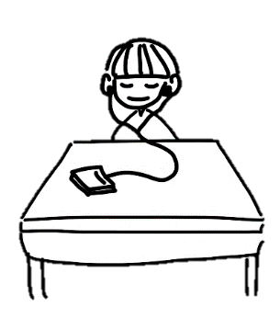



2. [Diary Button] 터치 시 화면 - 2.1. 현재 에피소드
현재 에피소드의 일기 내용을 볼 수 있다. (다음 에피소드들의 일기는 볼 수 없다.)
20xx. 04. 08
At lunchtime, I don’t feel lonely anymore as long as I listen to the music.
There are 4 clues in the school.
Find your sister’s cellphone and earphones and hand them over to her.
Then, you need to figure out the name of the song she wants to play.
JUMP

Slide 14
2. [Diary Button] 터치 시 화면 – 2.2. 완료한 에피소드
완료한 에피소드들의 일기 내용을 다시 볼 수 있다.
20xx. xx. xx
XXXXXXXXXXXXXXXXXXXXXXXXXXXXXXXXXXXXXXXXXXXXXXXXXXXXXX.
There are X clues in the school.
Find XXXXXX XXXXXX XXXXXX and hand them over to her.
Then, you need to figure out the XXXXXXXXXXXX XXXXXX.
JUMP

Slide 15
3. 게임 플레이 화면
3.1. 도구와 단서들
3.2. 일기 내용 팝업
3.3. 게임플레이 예시

Slide 16


3. 게임 플레이 화면 – 3.1. 도구와 단서들
에피소드 1의 경우, 일기의 정답을 추리하기 위해서 총 2개의 도구와 4개의 단서를 학교에서 찾아야 한다.
2개의 도구: ①핸드폰, ②이어폰
3개의 단서: ①악보 해석 단서1, ②악보 해석 단서2, ③핸드폰 위치 단서, ④이어폰 위치 단서
중요
플레이어가 도구에 닿은 상태로 [Pickup Button]을 누르면 해당 도구가 인벤토리에 수집된다.
플레이어가 인벤토리 안의 도구를 누르고 ‘동생 캐릭터’를 연속적으로 누르면 동생에게 도구를 줄 수 있다. (*동생에게 도구를 준다 = 동생이 엎드린 책상 위에 해당 도구가 놓이게끔 씬을 전환) ※ 동생에게 도구를 주는 순서는 상관없다.
모든 도구를 동생에게 주면 화면에 일기가 팝업으로 뜬다. 일기에 적힌 문제의 정답을 추리해서 맞추면 에피소드가 완료된다.
도구
도구를 줄 때마다 씬을 전환하는 방식이 너무 큰 용량을 필요로 한다면,
도구를 전부 합성해서 최종 하나만을 동생에게 주는 방식으로 대체할 수 있다.
단서는 수집이 불가능하다.
단서는 가구나 벽, 바닥 등에 붙어 있다.
플레이어가 단서를 터치하면 단서를 자세히 볼 수 있다 (단서 이미지 팝업이 뜸).
단서

Slide 17
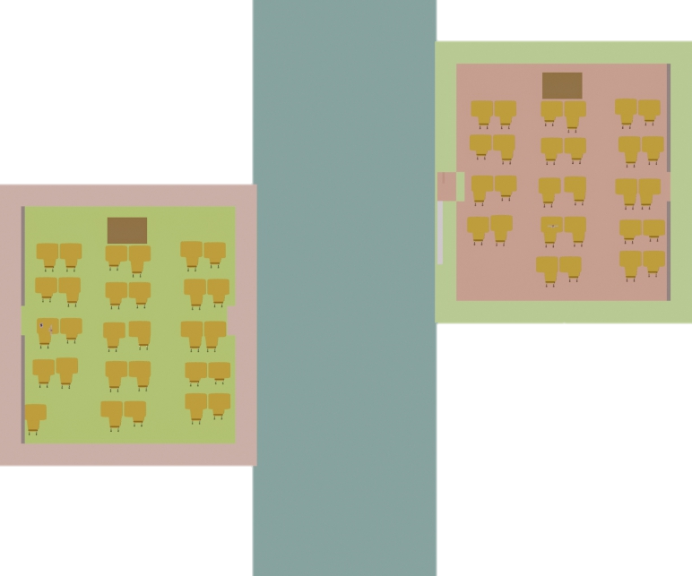
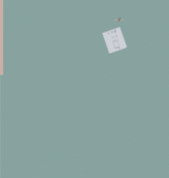
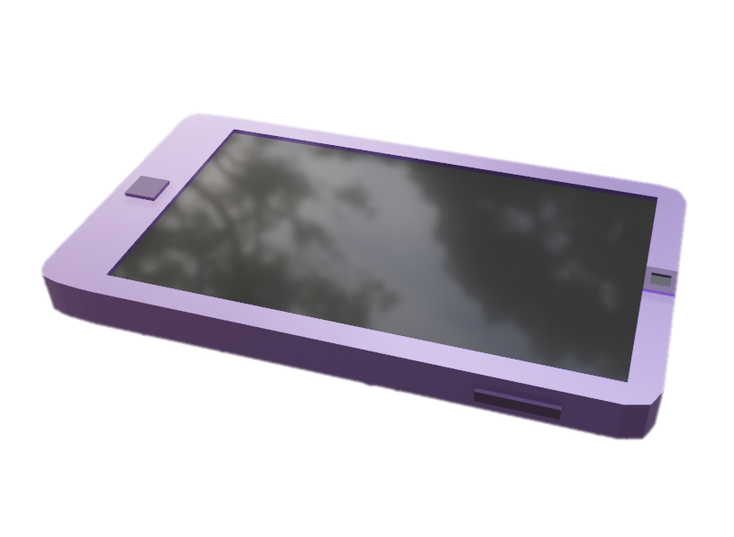
3. 게임 플레이 화면 – 3.1. 도구와 단서들 – 도구① 핸드폰
위치: 2-3반 교실, 1분단 3번째 줄(1열 3행)의 왼쪽 책상 위
3-1
2-3

Slide 18

3. 게임 플레이 화면 – 3.1. 도구와 단서들 – 도구② 이어폰
위치: 3-1반 교실, 교탁 안
3-1
2-3

Slide 19

3. 게임 플레이 화면 – 3.1. 도구와 단서들 – 단서① 악보 해석 단서1
위치: 2-3반 교실, 백보드
3-1
2-3

Slide 20

3. 게임 플레이 화면 – 3.1. 도구와 단서들 – 단서② 악보 해석 단서2
위치: 3-1반 교실, 칠판
3-1
2-3

Slide 21
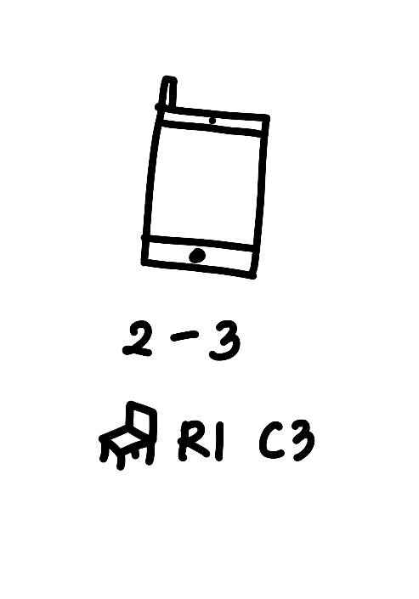
3. 게임 플레이 화면 – 3.1. 도구와 단서들 – 단서③ 핸드폰 위치 단서
위치: 복도 바닥
3-1
2-3
R3 C1으로 수정

Slide 22
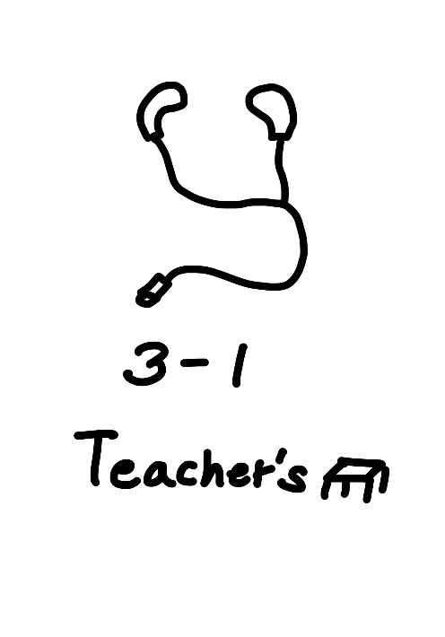
3. 게임 플레이 화면 – 3.1. 도구와 단서들 – 단서④ 이어폰 위치 단서
위치: 2-3반 교실, 바깥 벽
3-1
2-3

Slide 23
3. 게임 플레이 화면 – 3.2. 일기 내용 팝업
모든 도구를 동생에게 주고 나면, 화면에 현재 에피소드의 일기가 팝업으로 뜬다.
플레이어는 찾은 단서들을 통해 일기에 있는 문제의 정답을 추리해서 맞혀야 한다.
정답을 맞히면: ①일기에 정답이 표시됨, ②비 내리는 정도↓ & 하늘 맑기↑, ③다음 에피소드로 넘어감.
중요
20xx. 04. 08
At lunchtime, I don’t feel lonely anymore as long as I listen to the music.
There are 4 clues in the school.
What is the name of the song your sister wants to play?
JUMP

Slide 24
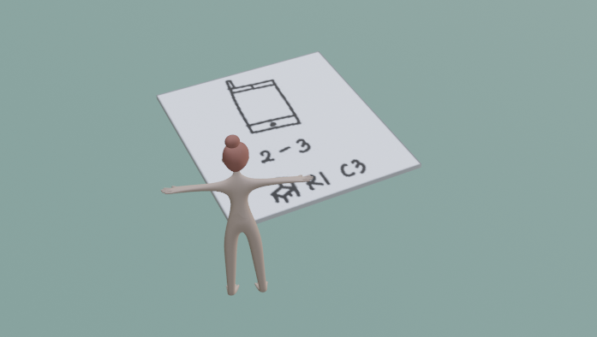

3. 게임 플레이 화면 – 3.3. 게임플레이 예시
(1) 단서와 도구 찾기
단서 3개를 각각 찾아서 내용을 확인한다.
단서는 수집할 수 없으므로 플레이어가 기억하거나 노트 등에 직접 메모해 놓아야 한다.
단서를 클릭하면
화면에 단서 내용이 팝업으로 뜬다.
JUMP

Slide 25
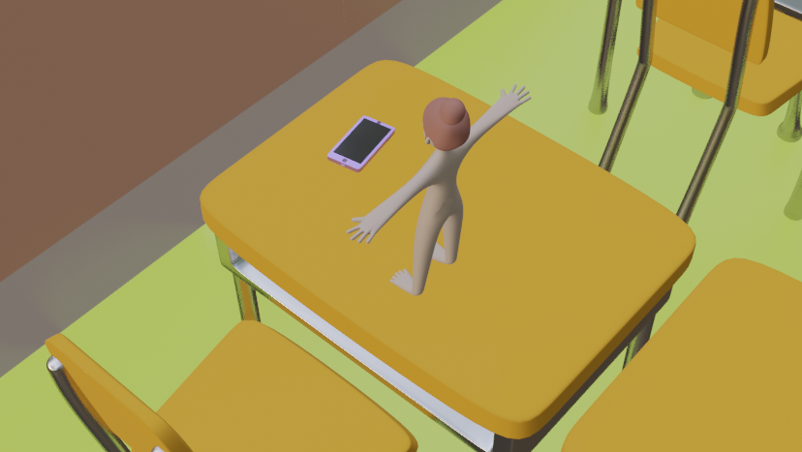
3. 게임 플레이 화면 – 3.3. 게임플레이 예시
(1) 단서와 도구 찾기
도구 2개를 각각 찾아서 인벤토리에 수집한다.
JUMP

Slide 26
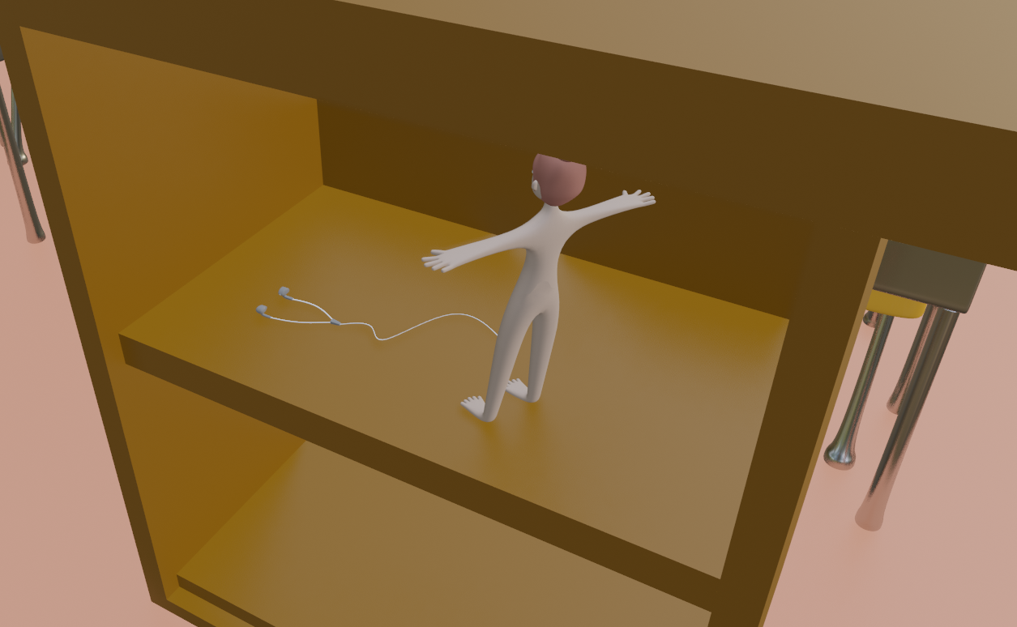
3. 게임 플레이 화면 – 3.3. 게임플레이 예시
(1) 단서와 도구 찾기
도구 2개를 각각 찾아서 인벤토리에 수집한다.
JUMP

Slide 27
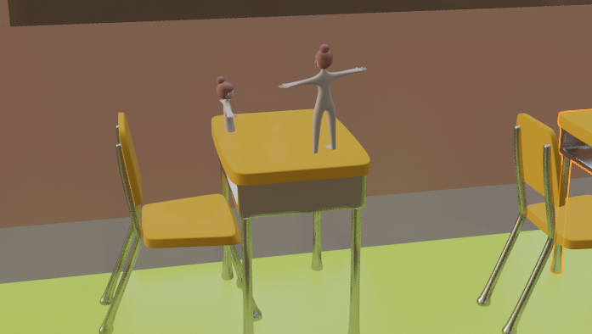


3. 게임 플레이 화면 – 3.3. 게임플레이 예시
(2) 동생에게 도구 주기
[Inventory Button] 터치 후, 원하는 도구를 터치하고 ‘동생 캐릭터’를 연속적으로 터치해서 도구를 동생에게 준다.
모든 도구들을 하나씩 동생에게 준다. (=> 모두 주고 나면 일기 내용이 팝업으로 뜸)
(2)
(1)
(3)
JUMP

Slide 28
3. 게임 플레이 화면 – 3.3. 게임플레이 예시
(3) 일기 문제의 정답 맞히기
찾은 단서들을 이용해서 일기 문제의 정답을 추리하여 맞힌다. (=> 정답을 맞히면 에피소드가 완료된다.)
20xx. 04. 08
At lunchtime, I don’t feel lonely anymore as long as I listen to the music.
There are 4 clues in the school.
What is the name of the song your sister wants to play?
이 영역을 터치하면 키보드가 뜬다.
JUMP

Slide 29
3. 게임 플레이 화면 – 3.3. 게임플레이 예시
(3) 일기 문제의 정답 맞히기
찾은 단서들을 이용해서 일기 문제의 정답을 추리하여 맞힌다. (=> 정답을 맞히면 에피소드가 완료된다.)
20xx. 04. 08
At lunchtime, I don’t feel lonely anymore as long as I listen to the music.
나가기 버튼
There are 4 clues in the school.
What is the name of the song your sister wants to play?
JUMP
w
i
s
h

